Slide 1








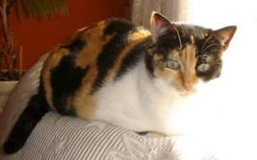


Pps.Helen
AUTOMATICO
Ppsx creado por Helen

Slide 2





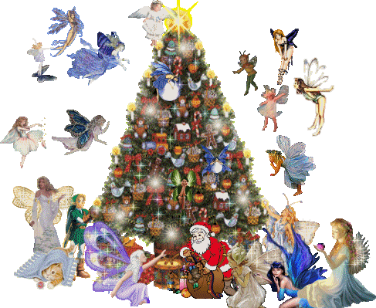
ANTERIOR | SIGUIENTE
TE DESEO los cielos mas azules
y un corazon en Paz ….
Pps.Helen

Slide 3



Pps.Helen
UNA VIDA LARGA Y FELIZ

Slide 4

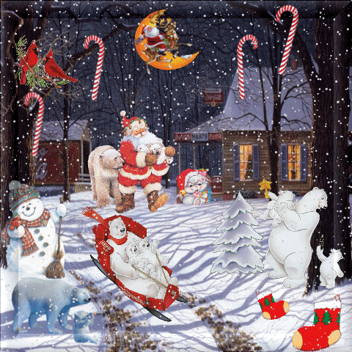
CORAJE PARA PERSEGUIR… TUS SUEÑOS
Pps.Helen

Slide 5






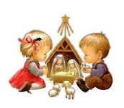



Pps.Helen
Confianza en la voz que te habla desde tu interior

Slide 6




Pps.Helen
Compresión para las epocas en las que pierdes el rumbo

Slide 7






Pps.Helen
Un trabajo satisfactorio

Slide 8


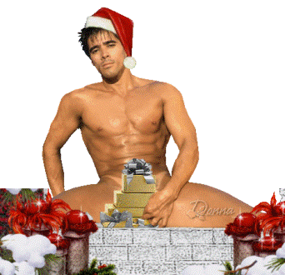
TE DESEO….la posibilidad
de llegar a ser todo lo que Deseas
Pps.Helen

Slide 9





Pps.Helen
El permiso para perdonarte a ti mismo si alguna vez no alcanzas a cumplir con tus objetivos….

Slide 10

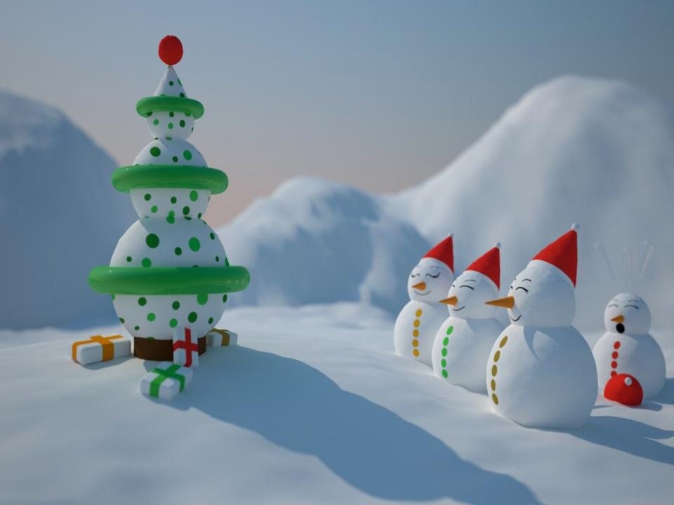



Que tu éxito más destacado en la vida llegue en el momento más significativo para ti
Pps.Helen

Slide 11


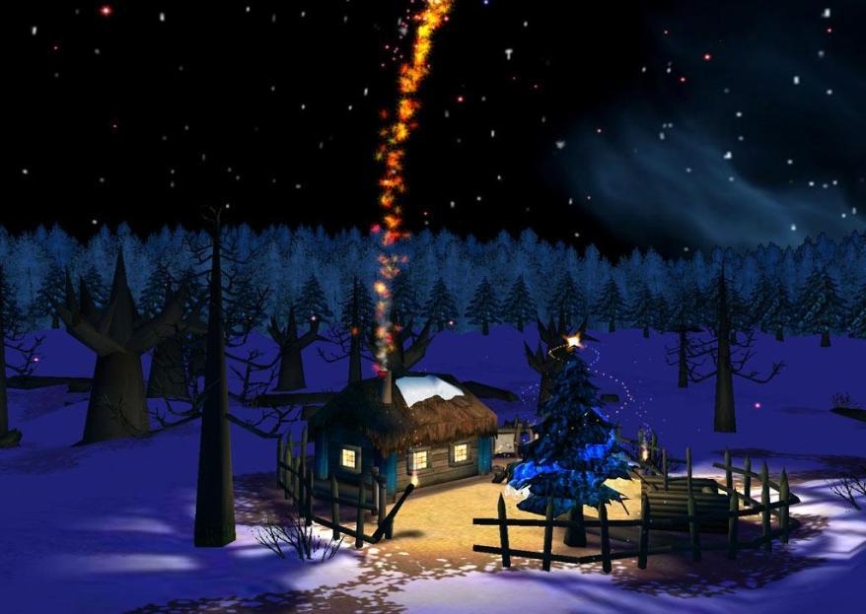
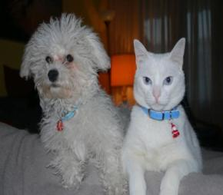
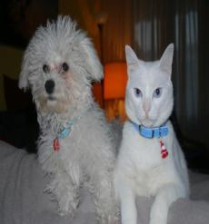

Pps.Helen
Un lugar en el que puedas vivir en armonía con la naturaleza y el resto del mundo

Slide 12

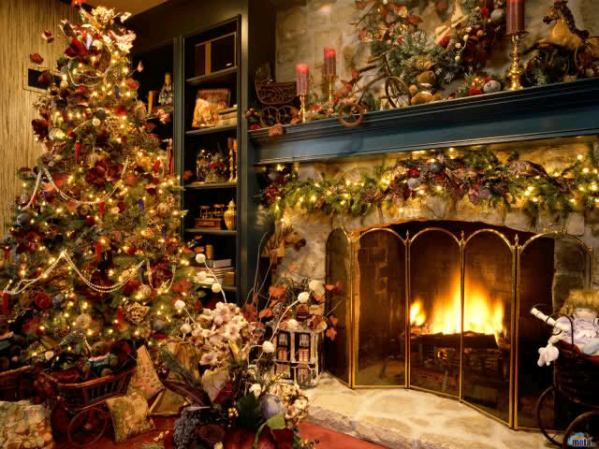







Pps.Helen
MAGICAS NOCHES……
Diversión y entusiamo cada día de tu vida.

Slide 13




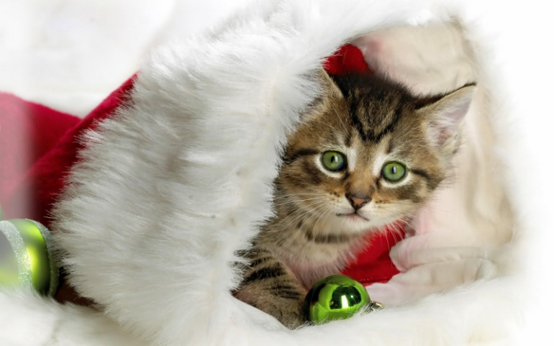



Pps.Helen
Deseos perdidos a estrellas fugaces que terminen por hacerse realidad ….

Slide 14

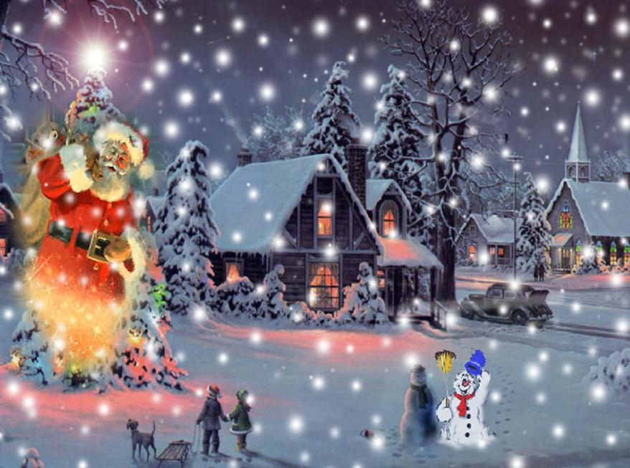




Pps.Helen
Un hogar lleno de vida y amor

Slide 15



Recuerdos de momentos y lugares
que permanezcan siempre muy cerca
de tu corazón …
Pps.Helen

Slide 16



Pps.Helen
Y que algun día ,todos estos deseos especiales…
Se despliegen hacia Ti

Slide 17








Pps.Helen

Slide 18



Accede a la sección que desees desde aquí:
Propia Creación
De la Red
Dedicatorias | Fechas Especiales | Graciosos
Historia y Arte | Lugares | Musicales
Naturaleza y Ciencias | Política | Reflexión
Religiosos | Románticos | Salud
Dedicatorias | Fechas Especiales | Graciosos
Historia y Arte | Lugares | Musicales
Naturaleza y Ciencias | Política | Reflexión
Religiosos | Románticos | Salud
Si deseas recibir pps periódicamente en tu correo electrónico subscríbete aquí:

